Slide 1
Mezopotámie
Život mezi řekami

Slide 2
Základní škola T. G. Masaryka a Mateřská škola Poříčany, okr. Kolín
VY_INOVACE_D_05 MEZOPOTÁMIE
Číslo projektu: CZ.1.07./1.4.00/21.3085

Slide 3

Materiál je vhodný k opakování základních informací o Mezopotámii.
6. třída
Datum ověření ve výuce 8. 12. 2011.
Autor Mgr. Jana Cmárová
Materiál byl vytvořen v rámci projektu EU peníze školám

Slide 4
OPAKOVÁNÍ – pracuj do sešitu
 |  |  |  | X | X
Z E M Ě
Jméno naší planety?
Nabalzamované mrtvé tělo.
M U M I E
A F R I K A
Kontinent, na kterém leží Egypt.
H R O CH
Anglicky „hippo“.
Záplavy v Egyptě přinášely úrodné…
B A H N O
O T R O C I
Nejhorší postavení ve společnosti měli…
Doplň:
Eufrat a ………. jsou ……..
Tigris
řeky

Slide 5
Opakování
Oblasti mezi řekami Eufrat a Tigris říkáme…..............................
To v překladu znamená ……….....
MEZOPOTÁMIE
MEZIŘÍČÍ
Starověká Mezopotámie byla rozdělena na dvě říše:
1)
2)
ASYRSKÁ ŘÍŠE
BABYLONSKÁ ŘÍŠE

Slide 6
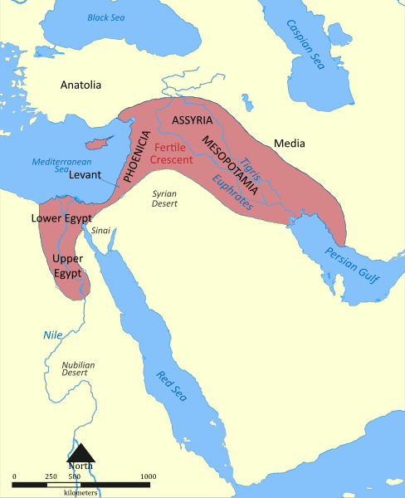

Slide 7
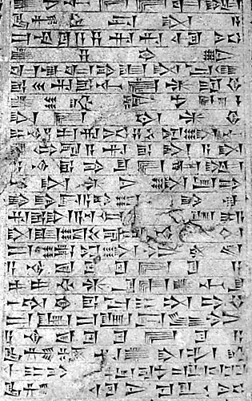


Opakování
Se vznikem Mezopotámie je spojen vznik písma.
Jak se jmenuje tento typ písma?

Slide 8
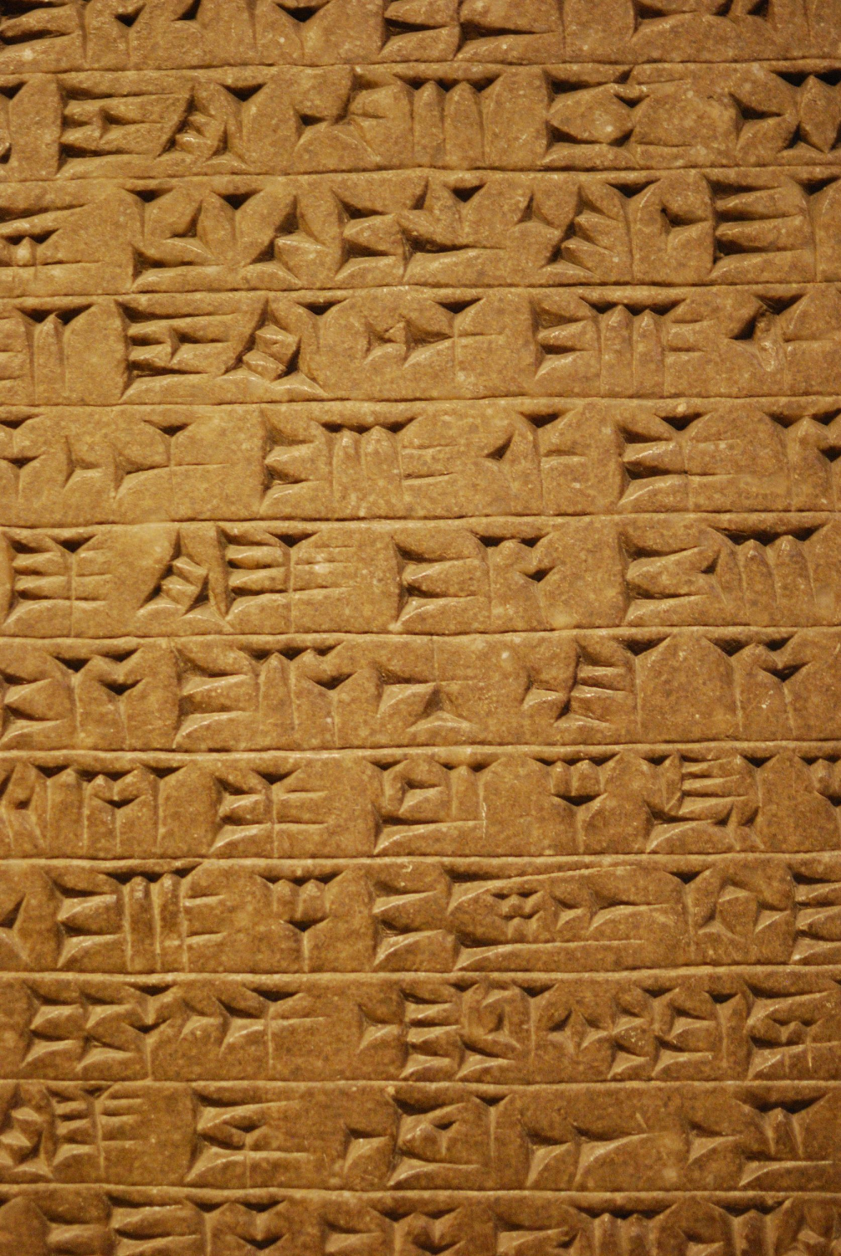

Psalo se na hliněnou tabulku seříznutým rákosem. Znaky poté měly tvar klínu.

Slide 9
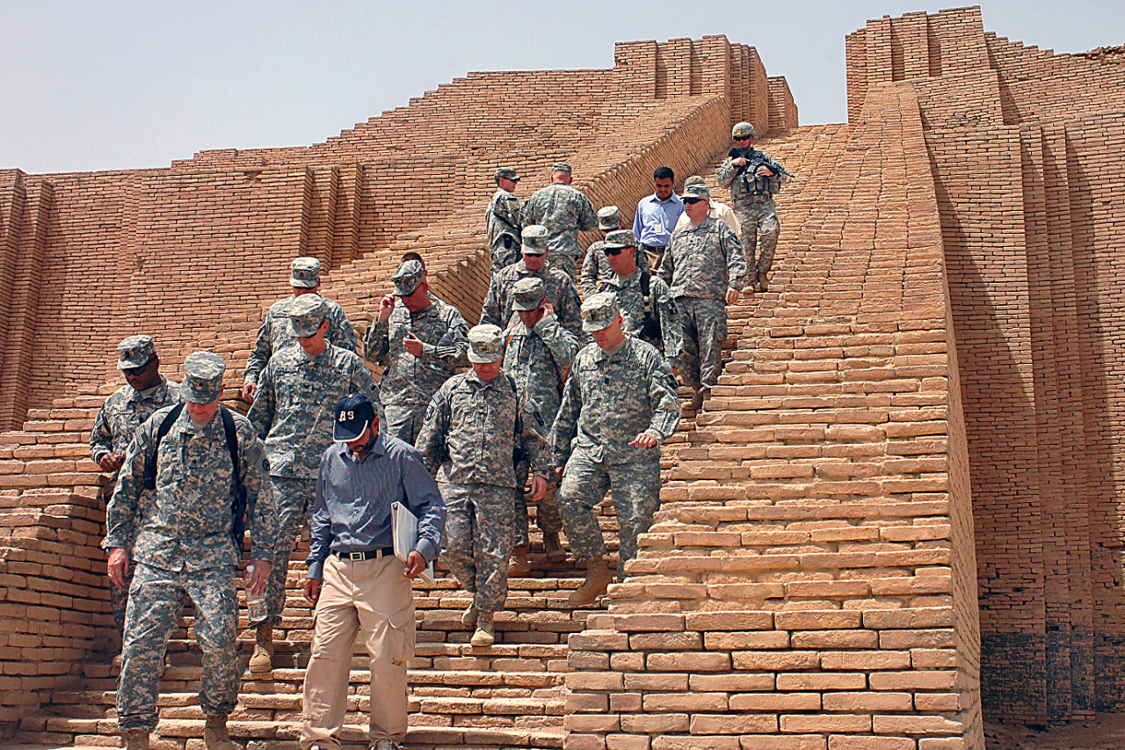
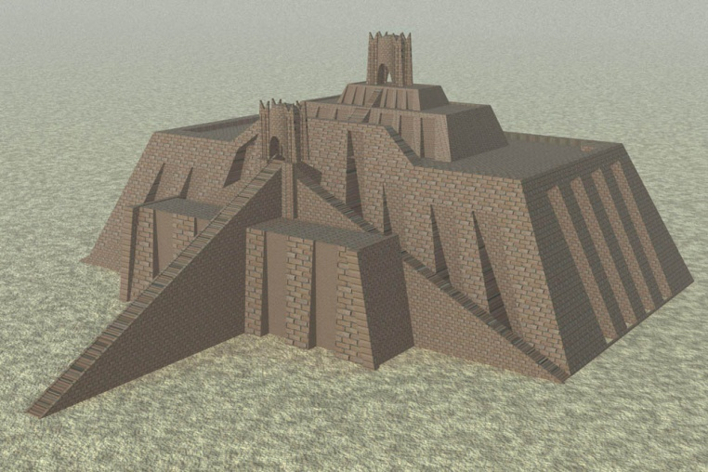

V Mezopotámii se stavěly stupňovité chrámy
ZIKKURATY

Slide 10
Pracuj s učebnicí na str. 52 – 53.
Mezopotámie
– oblast mezi řekami Eufrat a Tigris.
V létě velké sucho vybudovány nádrže, zavlažovací kanály.
Pěstování datlí, fíků, obilí, zeleniny, ovoce.
Chov dobytka, rybolov, lov vodního ptactva.
Řemesla - hrnčířství, šperkařství (zlato).
Obchod

Slide 11
http://upload.wikimedia.org/wikipedia/commons/4/4b/Map_of_fertile_cresent.svg
http://upload.wikimedia.org/wikipedia/commons/5/57/Cuneiform_script.jpg
http://upload.wikimedia.org/wikipedia/commons/2/2c/B150v2ellst.png
http://upload.wikimedia.org/wikipedia/commons/0/0b/British_Museum_Room_10_cuneiform.jpg
http://upload.wikimedia.org/wikipedia/commons/8/80/B027ellst.png
http://upload.wikimedia.org/wikipedia/commons/2/20/Invencion_de_la_escritura.jpg
http://upload.wikimedia.org/wikipedia/commons/e/e3/Ziggurat.svg
http://upload.wikimedia.org/wikipedia/commons/d/d7/Flickr_-_The_U.S._Army_-_Soldiers_tour_Ziggurat_of_Ur.jpg
http://upload.wikimedia.org/wikipedia/commons/8/80/Ziggurat_of_ur.jpg

